Slide 1
РЕЗУЛЬТАТЫ РАБОТЫ ШЕСТОЙ ФОЛЬКЛОРНО-ЭТНОГРАФИЧЕСКОЙ ЭКСПЕДИЦИИ «СОХРАНЕНИЕ НАРОДНОЙ КУЛЬТУРЫ КУБАНИ»
Исследование выполнено при поддержке Российского фонда фундаментальных исследований по региональному конкурсу «Северный Кавказ: традиции и современность»
в 2019 году (проект № 19-412-230006 р_а)
2019 год

Slide 2
СОСТАВ ЭКСПЕДИЦИИ
Руководитель проекта:
Жиганова Светлана Александровна, кандидат искусствоведения, доцент, заместитель декана по научной работе факультета народной культуры ФГБОУ ВО «Краснодарский государственный институт культуры»
Исполнители проекта:
Бердюгина Вера Андреевна, старший преподаватель кафедры народного декоративно-прикладного творчества
Луговская Яна Николаевна, 4 курса кафедры сольного и хорового народного пения факультета народной культуры
Тумасян Сусанна Васильевна, кандидат педагогических наук, старший преподаватель кафедры народного декоративно-прикладного творчества

Slide 3
СРОКИ ПРОВЕДЕНИЯ ЭКСПЕДИЦИИ
22 - 28 сентября 2019 г. Северский район Краснодарского края
(станицы Северская, Азовская, Смоленская, Новодмитриевская, Крепостная, село Львовское, хутор Стефановский, поселки городского типа Ильский, Черноморский, Афипский)

Slide 4
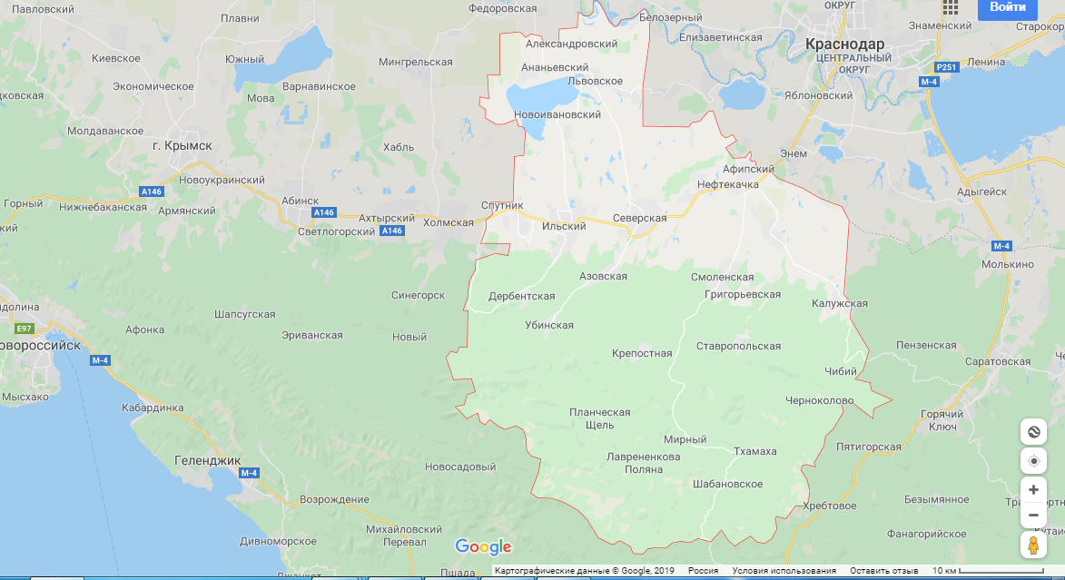
МАТЕРИАЛЬНАЯ КУЛЬТУРА СЕВЕРСКОГО РАЙОНА КРАСНОДАРСКОГО КРАЯ Карта Северского района
Карта Северского района

Slide 5
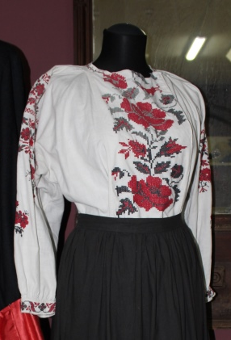
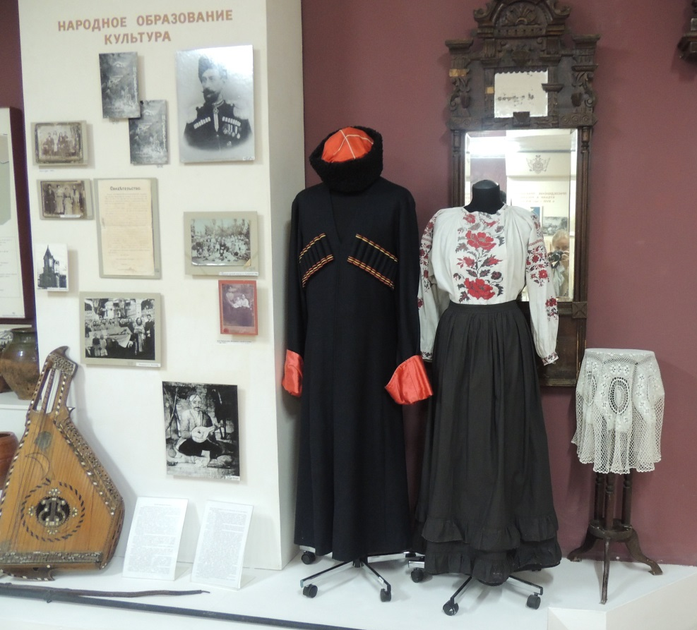
МАТЕРИАЛЬНАЯ КУЛЬТУРА СЕВЕРСКОГО РАЙОНА КРАСНОДАРСКОГО КРАЯ Историко-краеведческий музей станицы Северской
Традиционный костюм кубанского казака. Реконструкция.
Традиционный костюм кубанской казачки. Рубаха и юбка к. XIX - н. XX вв.

Slide 6
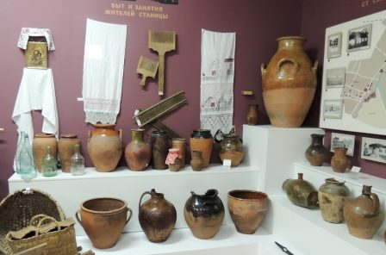
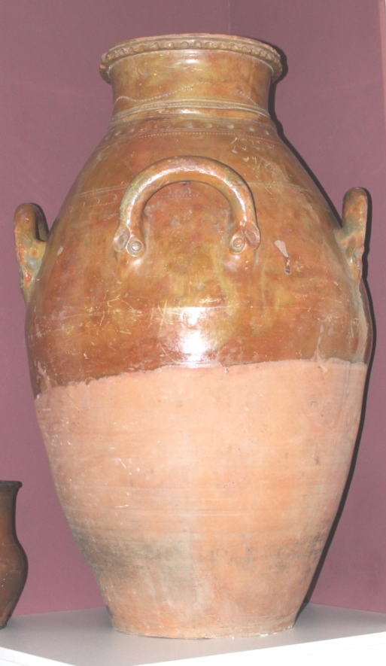
МАТЕРИАЛЬНАЯ КУЛЬТУРА СЕВЕРСКОГО РАЙОНА КРАСНОДАРСКОГО КРАЯ Историко-краеведческий музей станицы Северской
Коллекция керамических изделий к. XIX - н. XX вв.

Slide 7
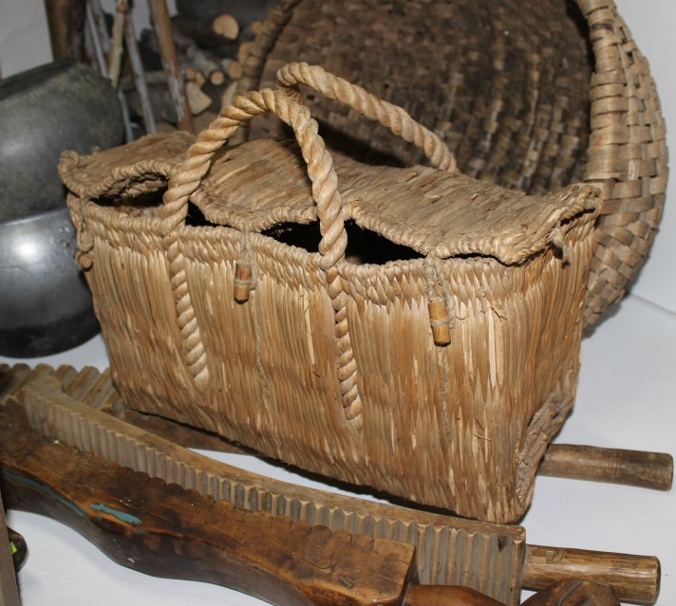
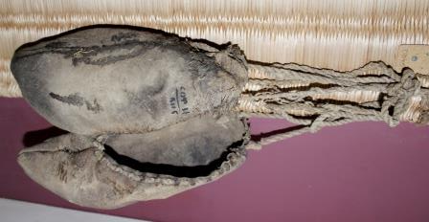
МАТЕРИАЛЬНАЯ КУЛЬТУРА СЕВЕРСКОГО РАЙОНА КРАСНОДАРСКОГО КРАЯ Историко-краеведческий музей станицы Северской
Кошелка
Постолы. Кожа
Постолы. Кожа

Slide 8
МАТЕРИАЛЬНАЯ КУЛЬТУРА СЕВЕРСКОГО РАЙОНА КРАСНОДАРСКОГО КРАЯ Историко-краеведческий музей станицы Северской
Интервью с Киселевой Валентиной Алексеевной
краеведом Северского района

Slide 9
МАТЕРИАЛЬНАЯ КУЛЬТУРА СЕВЕРСКОГО РАЙОНА КРАСНОДАРСКОГО КРАЯ Музейная комната сельского дома культуры села Львовского Северского района Краснодарского края
Экспозиция музейной комнаты сельского дома культуры села Львовского Северского района Краснодарского края

Slide 10
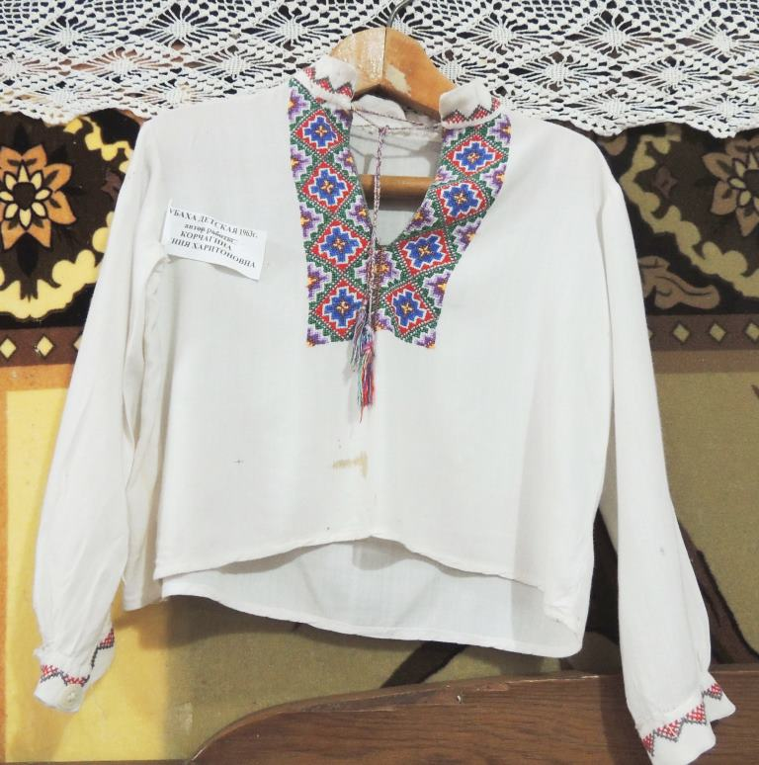
МАТЕРИАЛЬНАЯ КУЛЬТУРА СЕВЕРСКОГО РАЙОНА КРАСНОДАРСКОГО КРАЯ Музейная комната сельского дома культуры села Львовского Северского района Краснодарского края
Фрагмент рушника. Вышивка крестом
Детская рубаха. Вышивка крестом.
60-е гг. XX века

Slide 11
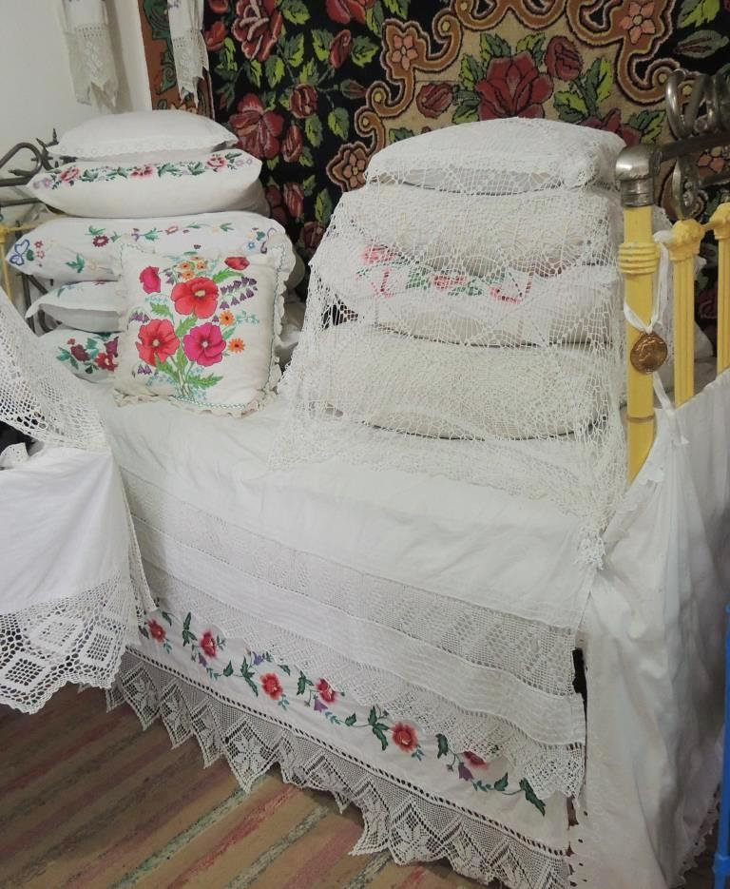
МАТЕРИАЛЬНАЯ КУЛЬТУРА СЕВЕРСКОГО РАЙОНА КРАСНОДАРСКОГО КРАЯ Музейная комната сельского дома культуры села Львовского Северского района Краснодарского края
"Колыска" (детская колыбель)
Убранство кровати

Slide 12
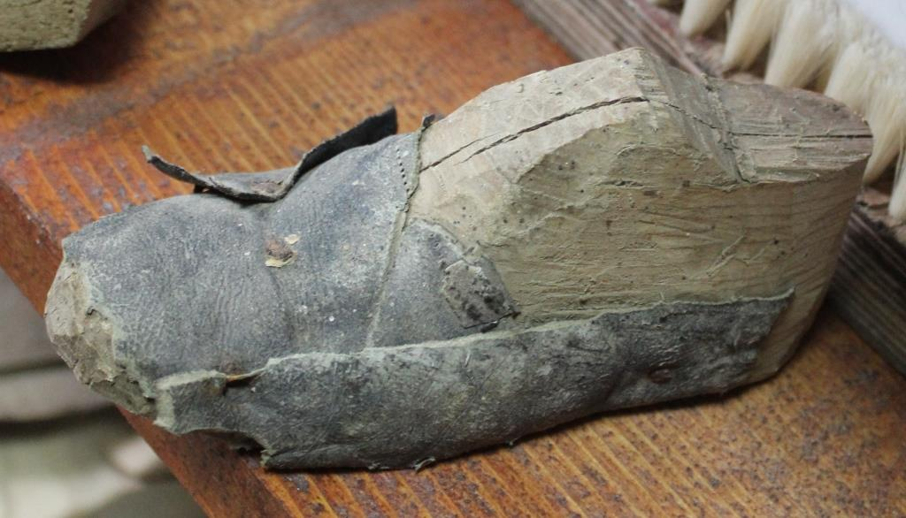
МАТЕРИАЛЬНАЯ КУЛЬТУРА СЕВЕРСКОГО РАЙОНА КРАСНОДАРСКОГО КРАЯ Музейная комната сельского дома культуры села Львовского Северского района Краснодарского края
Колодки (деревянные формы для изготовления обуви,
имитирующие человеческую стопу)

Slide 13
МАТЕРИАЛЬНАЯ КУЛЬТУРА СЕВЕРСКОГО РАЙОНА КРАСНОДАРСКОГО КРАЯ Музейная комната сельского дома культуры села Львовского Северского района Краснодарского края
Мастер по плетению из растительных материалов Белоусов Сергей Васильевич рассказывает об использовании в хозяйстве станичников матов, плетеных из рогоза
(с. Львовское Северского района Краснодарского края)

Slide 14
МАТЕРИАЛЬНАЯ КУЛЬТУРА СЕВЕРСКОГО РАЙОНА КРАСНОДАРСКОГО КРАЯ Музейная комната Муниципального бюджетного учреждения культуры «Азовская централизованная клубная система»
Вязаная скатерть

Slide 15
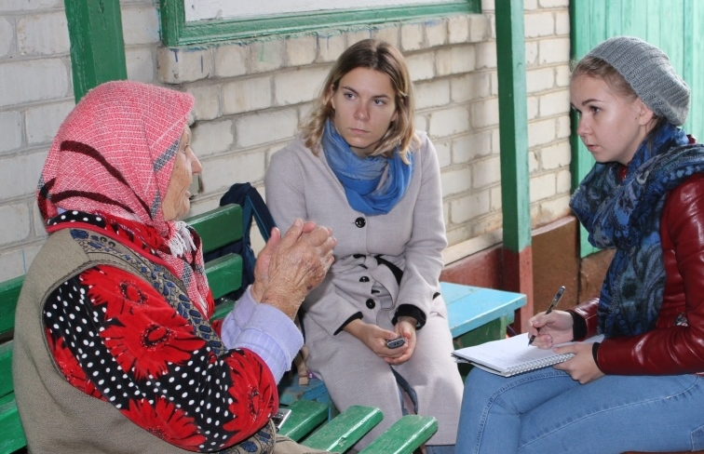
МАТЕРИАЛЬНАЯ КУЛЬТУРА СЕВЕРСКОГО РАЙОНА КРАСНОДАРСКОГО КРАЯ
Интервью с Побегаевой Е.И.
ст. Крепостная
Интервью с Шамрай М.Н.
с. Львовское

Slide 16
ФОЛЬКЛОРНЫЕ КОЛЛЕКТИВЫ СЕВЕРСКОГО РАЙОНА КРАСНОДАРСКОГО КРАЯ
Народный самодеятельный хор ветеранов "Русская песня" пгт.Ильский

Slide 17
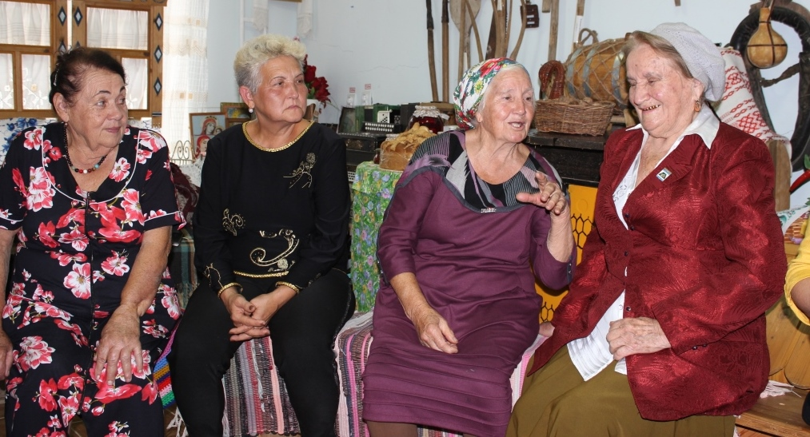
ФОЛЬКЛОРНЫЕ КОЛЛЕКТИВЫ СЕВЕРСКОГО РАЙОНА КРАСНОДАРСКОГО КРАЯ
Фольклорный ансамбль "Тополына" ст.Азовская

Slide 18
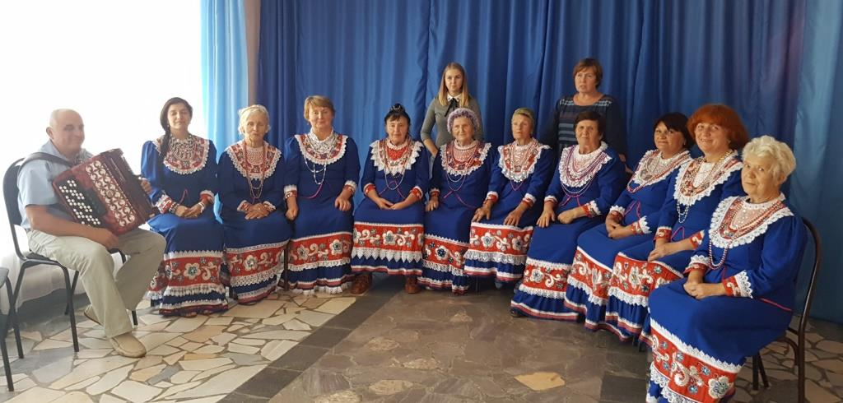
ФОЛЬКЛОРНЫЕ КОЛЛЕКТИВЫ СЕВЕРСКОГО РАЙОНА КРАСНОДАРСКОГО КРАЯ
Фольклорный ансамбль "Тополына" ст.Азовская

Slide 19
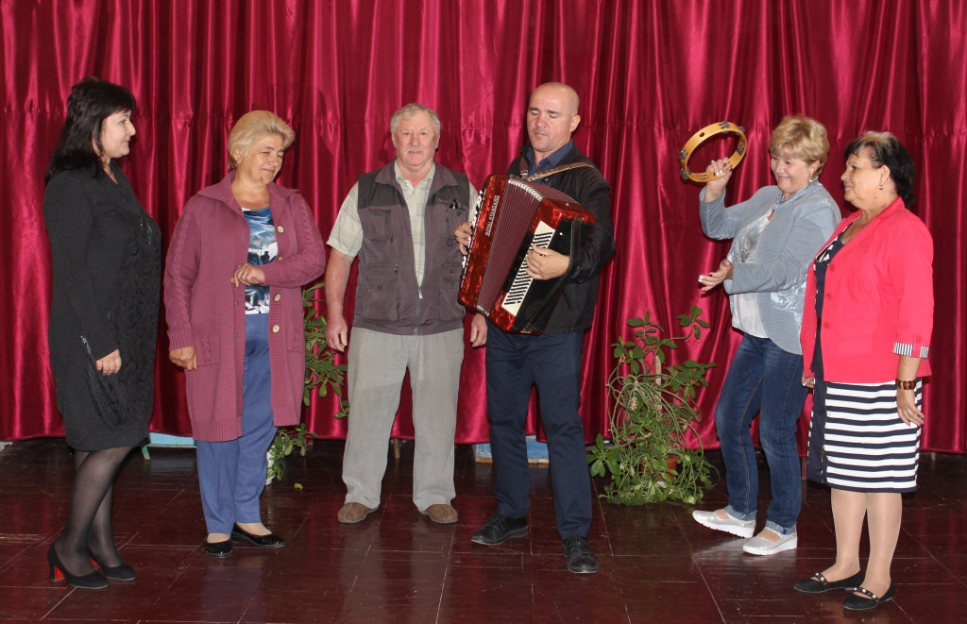
ФОЛЬКЛОРНЫЕ КОЛЛЕКТИВЫ СЕВЕРСКОГО РАЙОНА КРАСНОДАРСКОГО КРАЯ
Народный самодеятельный вокальный коллектив "Горлица" ст. Новодмитриевская

